Slide 1
Государственный бюджетное профессиональное образовательное учреждение Ростовской области «Пухляковский агропромышленный техникум» Федотова Олеся Сергеевна- специалист «Технология бродильных производств и виноделия» курс-4 руководитель- Попружук Наталья Владимировна конкурс «Моя профессия – мой выбор» х. Пухляковский, 2018

Slide 2
Оглавление 1. История виноделия 2. Содержание профессии винодела 3. Известные люди в виноделии 4. Плюсы профессии 5. Минусы профессии 6. Перспективы развития профессии 7. Перспективы карьерного роста 8. Список литературы

Slide 3
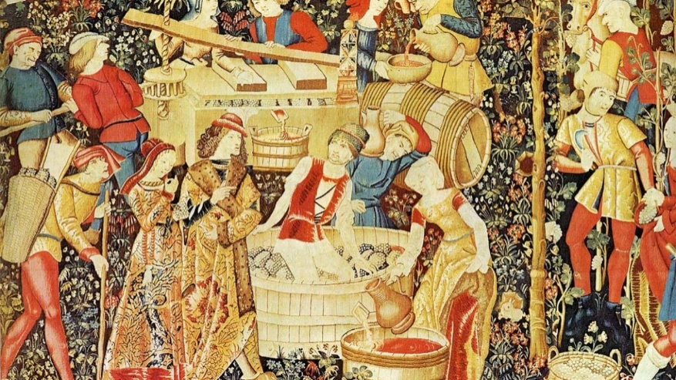
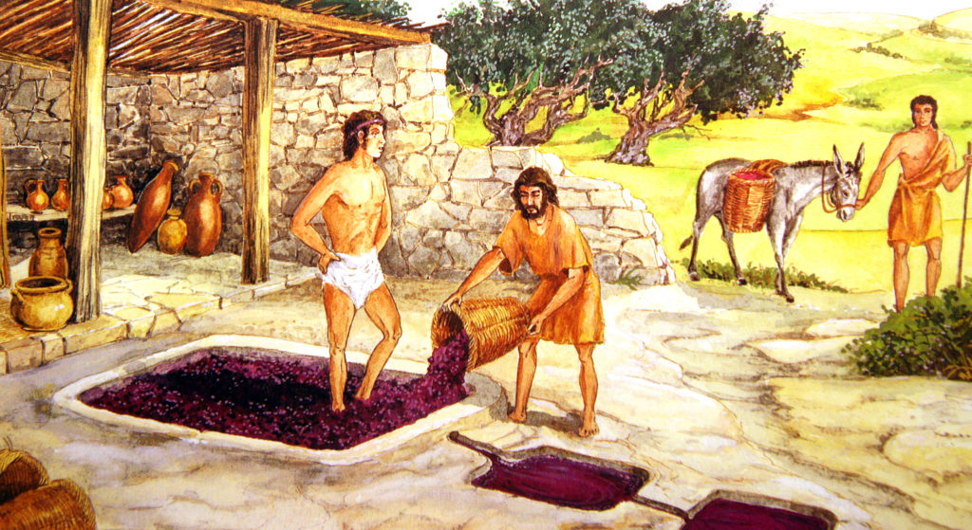
История виноделия Виноделие возникло после развития виноградарства — освоения людьми культивирования винограда; это произошло в эпоху неолита на Ближнем Востоке. Виноделие начало развиваться около 6000 лет до нашей эры в районе Закавказья, Восточной Анатолии и севера гор Загрос (современный Иран).

Slide 4
В Древнем Египте вино употребляли уже в 3150 году до н. э. Множество кувшинов со следами вина были найдены в захоронениях времен II династии (XXIX—XXVII века до н. э.), печати на глиняных пробках сосудов свидетельствуют о развитии виноградарства в Нижнем Египте. Искусство виноделия дошло до греческого полуострова около 2000 года до н. э. Уже к 1700 году до нашей эры, виноделие в Греции стало обычным делом. Позднее, виноделие стало важной отраслью экономики, а вино — одним из основных предметов экспорта.

Slide 5
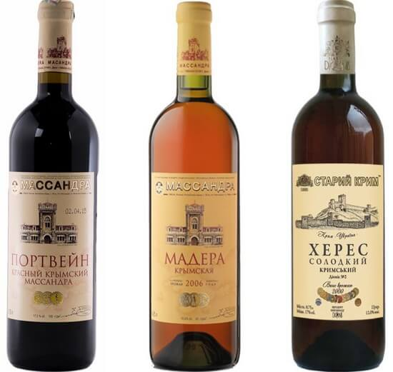
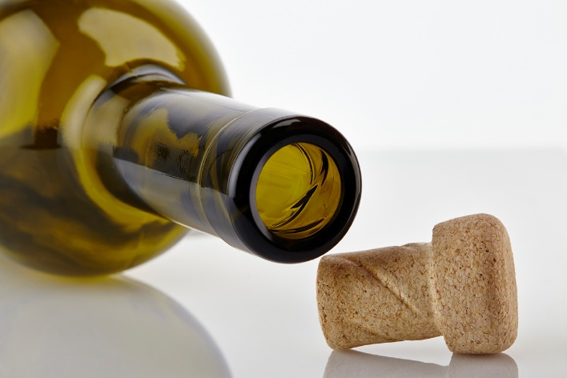
В XVII веке произошли два события, которые коренным образом изменили винодельческую промышленность. Первое — использование пробки и стеклянных бутылок, что позволило хранить и транспортировать вина в практически герметичной среде. До этого в бутылки вино разливали только перед подачей на стол, а для хранения использовались бочки. Второе событие — рост популярности креплёных вин, таких как портвейн, мадера и херес. Добавление алкоголя использовалось в качестве консерванта, позволяя винам выдерживать длительные морские путешествия в Англию, Америку и Ост-Индию.

Slide 6
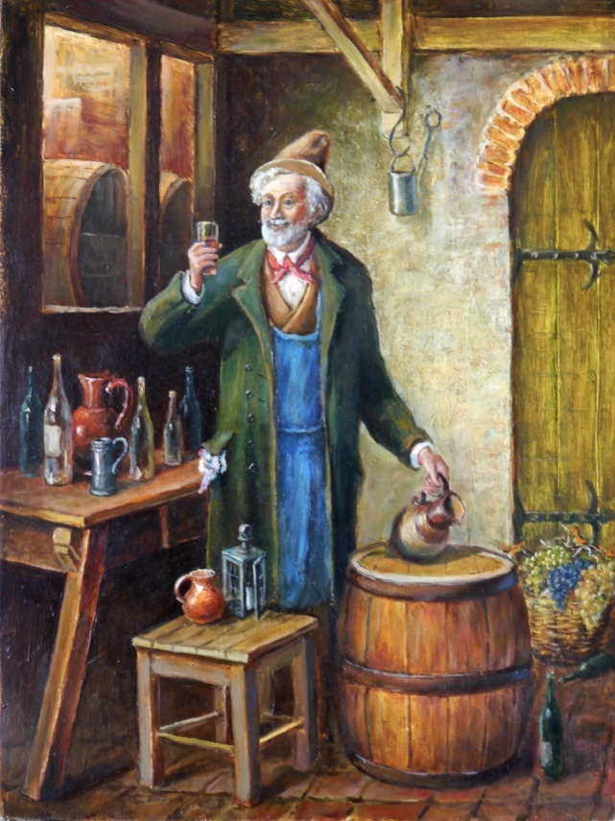
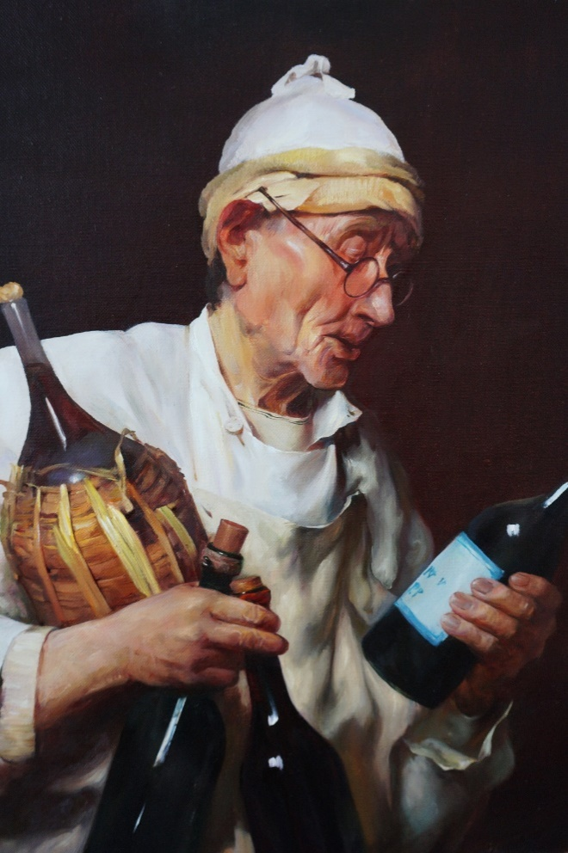
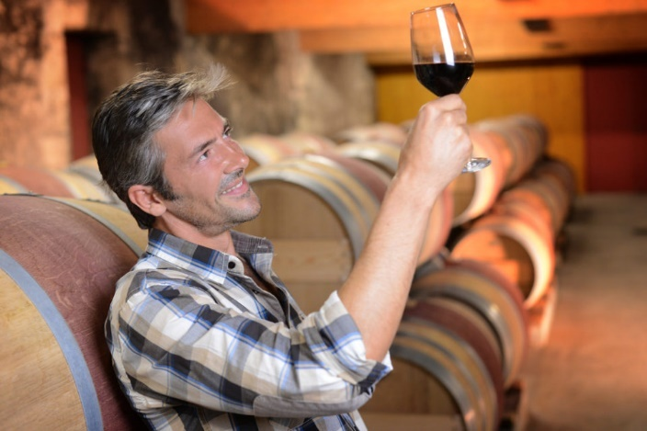
Содержание профессии Винодел на официальном языке называется технологом виноделия и бродильных производств. Это специалист, который не только понимает толк в вине, но и точно знает, от чего зависит тот или иной вкус. Он из разных сортов винограда создаёт особый купаж (фр. coupage) , т.е. смесь, где каждый сорт занимает определённую долю.

Slide 7
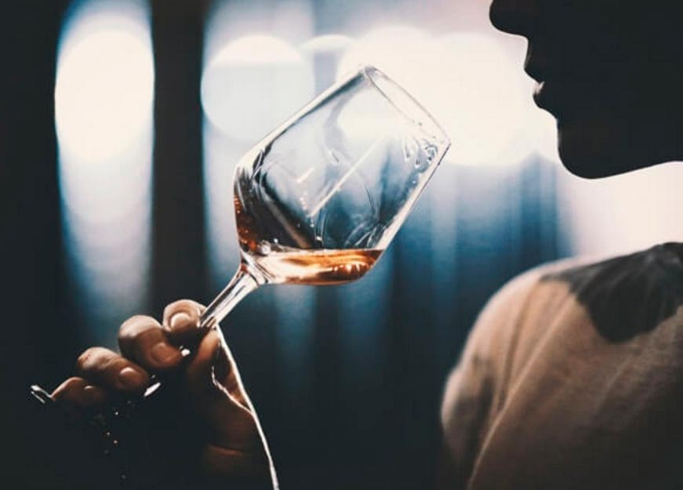
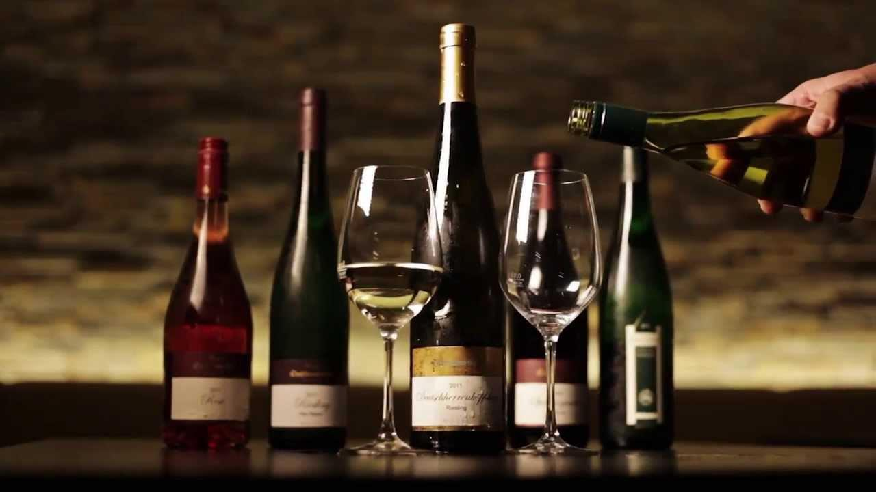
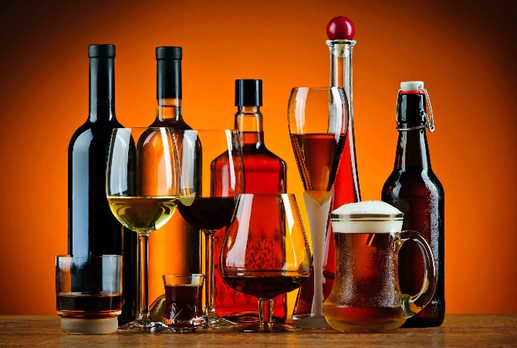
Как говорят специалисты, настоящий винодел помнит вкусы всех спиртов и всех сортов ягод, с которыми приходится работать. Поэтому работу над составом будущего напитка он начинает в уме. Это творческий процесс, который требует и многих знаний, и опыта, и вдохновения.

Slide 8
Известные люди данной профессии
Князь Лев Сергеевич Голицын (1845—1915) — основоположник виноделия в Крыму и промышленного производства игристых вин в Абрау-Дюрсо. Основатель усадьбы Новый Свет.
Антон Михайлович Фроло́в-Багре́ев (12 [24] декабря 1877, Тобольск — 13 августа 1953, Москва)[1] — русский советский учёный-винодел, специалист по игристым винам, глава российской школы шампанистов.

Slide 9
Герасимов, Михаил Александрович (1884—1966) — учёный-винодел, доктор сельскохозяйственных наук (1941), профессор (1944), почётный доктор Венгерского института садоводства, виноградарства и виноделия, член-корреспондент Итальянской академии винограда и вина.

Slide 10
«Плюсы» профессии -Приятная профессия, подходящая для людей, которые не желают всю жизнь провести в душном рабочем кабинете. -Подходит как для гуманитариев, так и для математиков. -Возможность посмотреть мир, ведь виноделы часто ездят на заводы, расположенные в Италии, Франции и других странах, где производится вино, чтобы перенять опыт и привезти редкие саженцы винограда. -Очень интересная и необычная работа. Высокий оклад. -Опытный винодел технолог востребован на протяжении всей жизни. После выхода на пенсию специалист сможет обучать студентов или же открыть собственную винодельню, что позволит получать солидный доход. -Работа в южных регионах, удаленных от трасс, вредных производств, что отлично сказывается на здоровье специалиста.

Slide 11
«Минусы» профессии - Образование можно получить лишь в небольшом количестве отечественных вузов, чаще всего люди, которые твердо решили стать виноделами , отправляются на учебу в европейские высшие учебные заведения. - Профессию невозможно освоить на курсах, для работы в этой сфере необходимо иметь базовое высшее образование, связанное с аграрным или пищевым сектором. - Работать приходится в разных условиях: шумный цех, виноградник, продуваемый ветрами, палящее солнце и т. д.

Slide 12
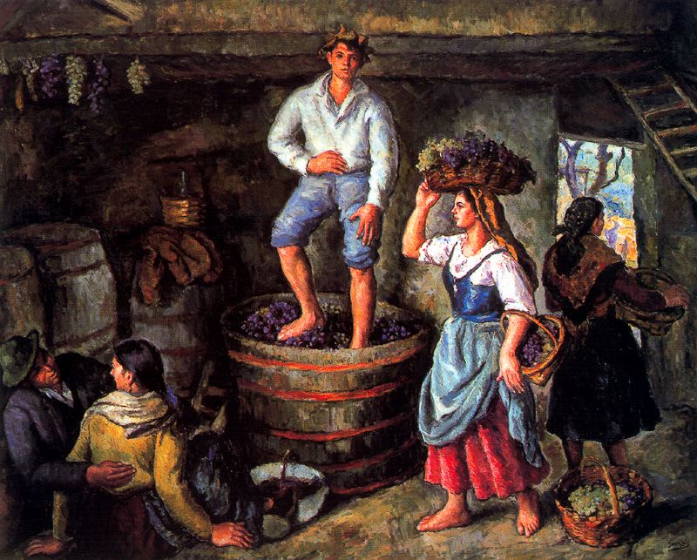
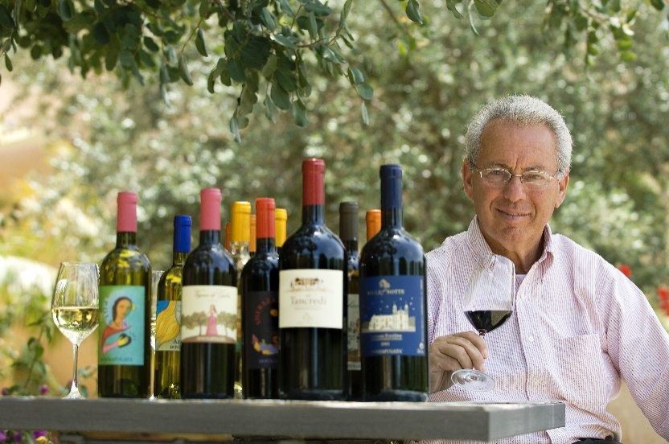
Перспективы развития Профессия "винодел" обладает высокой востребованностью, благодаря интересу потребителей к качественной отечественной винодельческой продукции. Профессиональный винодел, в совершенстве знающий своё дело, всегда сможет найти работу на предприятиях винодельческой и пищевой промышленности. Обладая высоким разрядом и знанием экономики, можно начать личный бизнес.

Slide 13
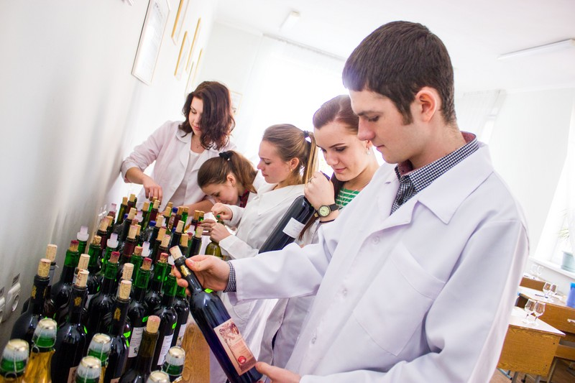
Перспективы карьерного роста профессии Будущие виноделы имеют возможность получить работу не только на предприятиях своей страны. Большинство крупных мировых винодельческих хозяйств на коммерческой основе принимают на работу практикантов. При большом желании можно получить опыт на винодельнях Франции и Калифорнии.

Slide 14
Спасибо за внимание

